Slide 1
VELKOMMEN

Slide 2
VELKOMST V. HANDS ON

Slide 3
VELKOMST V. HANDS ON
16.00 Velkomst v. Hands On og præsentation af xxx
16.10 Rundvisning og fortælling fra nuværende elever / ansatte
16.30 Introduktion til The Hands On Game
16.40 The Hands On Game
17.30 Afslutning og kåring af lokalvinder
17.35 Hands On i virkeligheden – og de mange muligheder
17.50 Afrunding på dagen
18.00 Tak for i dag
2
1
0
0
3
minutter
tilbage

Slide 4
PRÆSENTATION AF DAGENS VIRKSOMHED

Slide 5
PRÆSENTATION AF DAGENS VIRKSOMHED
Hvad laver vi…? Fortalt på ét minut
Hvilken værdi skaber vi for samfundet…?
Fortalt på ét minut
Hvordan er en typisk hverdag…? Fortalt på ét minut
Hvilke karrieremuligheder har man hos os, som ung?
Fortalt på ét minut
3
2
1
0
0
5
4
minutter
tilbage

Slide 6
INTRODUKTION TIL HANDS ON GAME

Slide 7
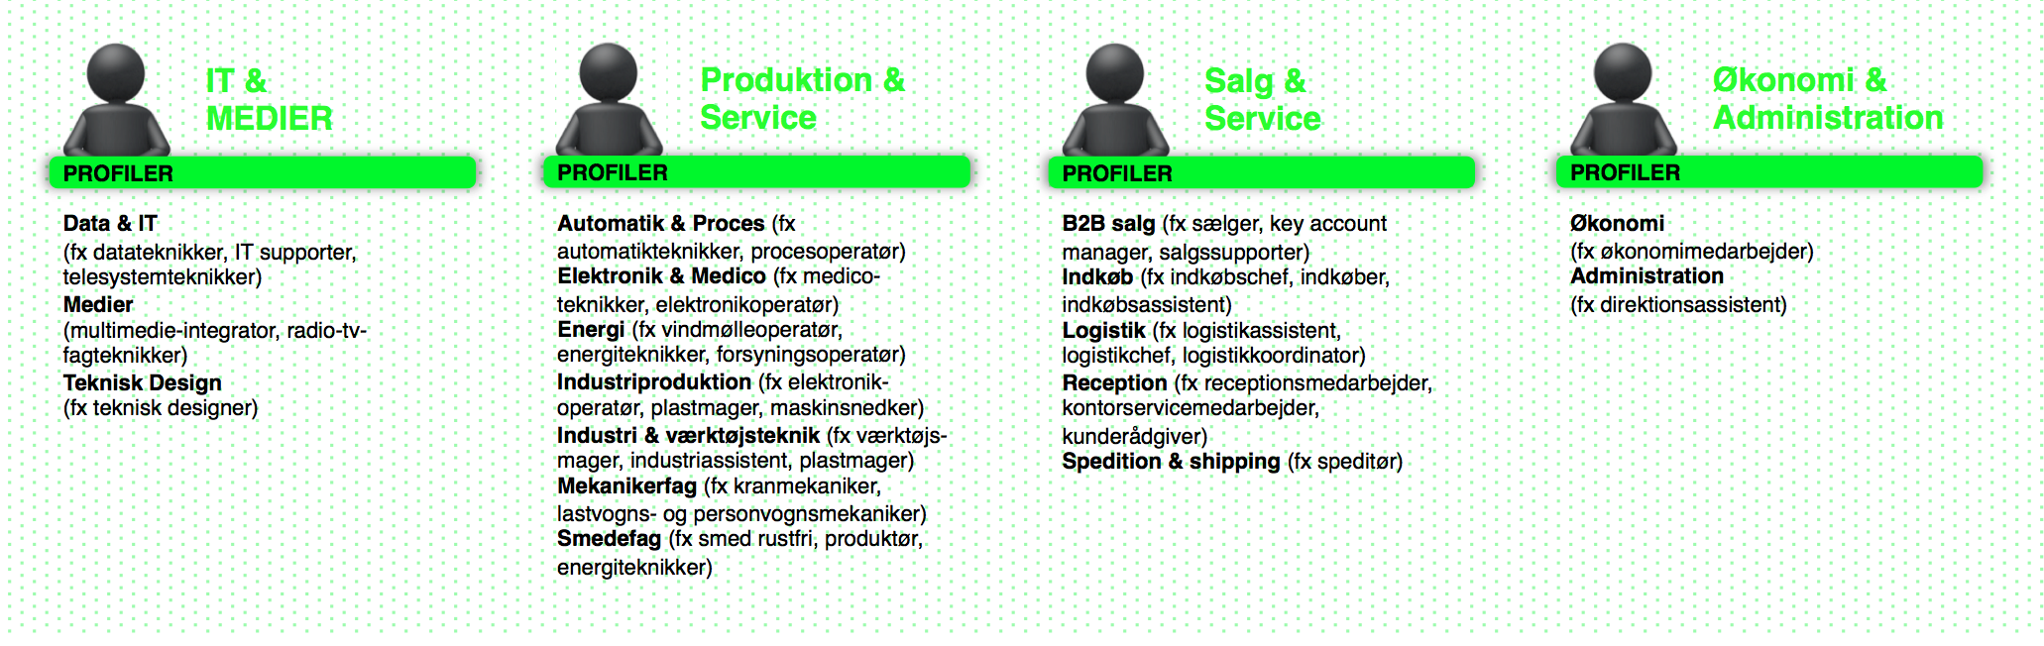
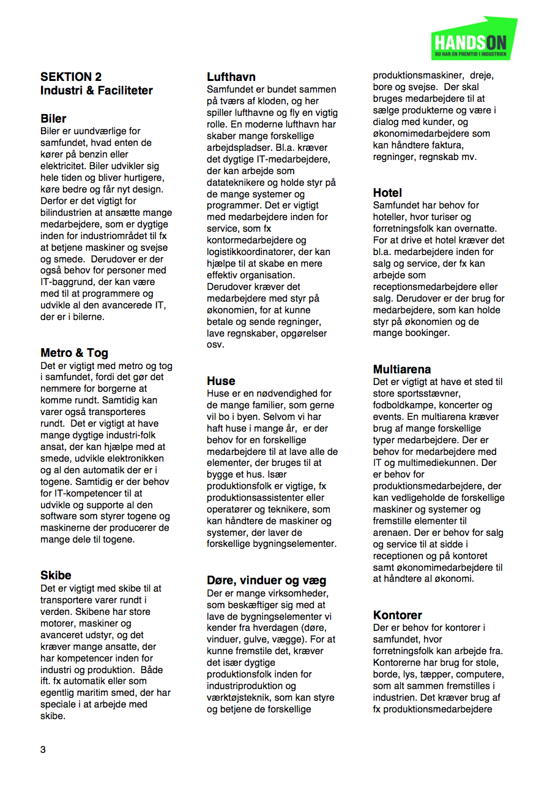
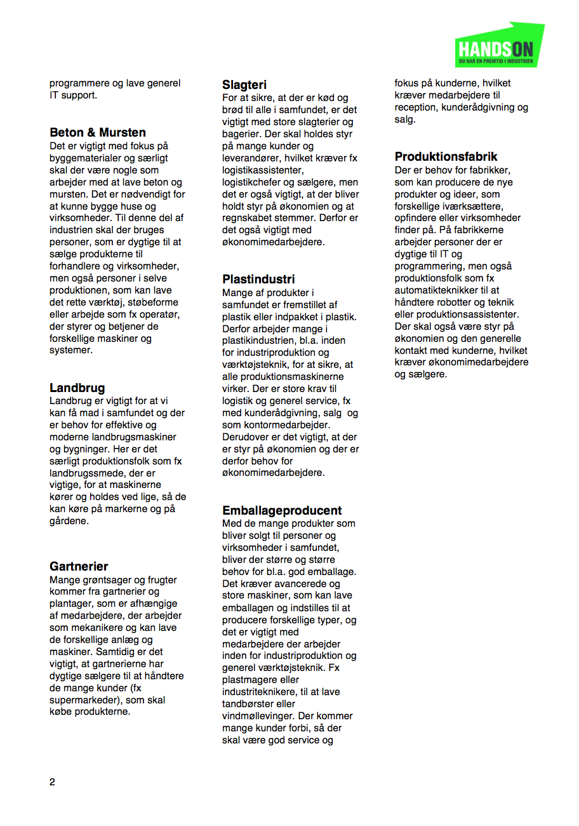
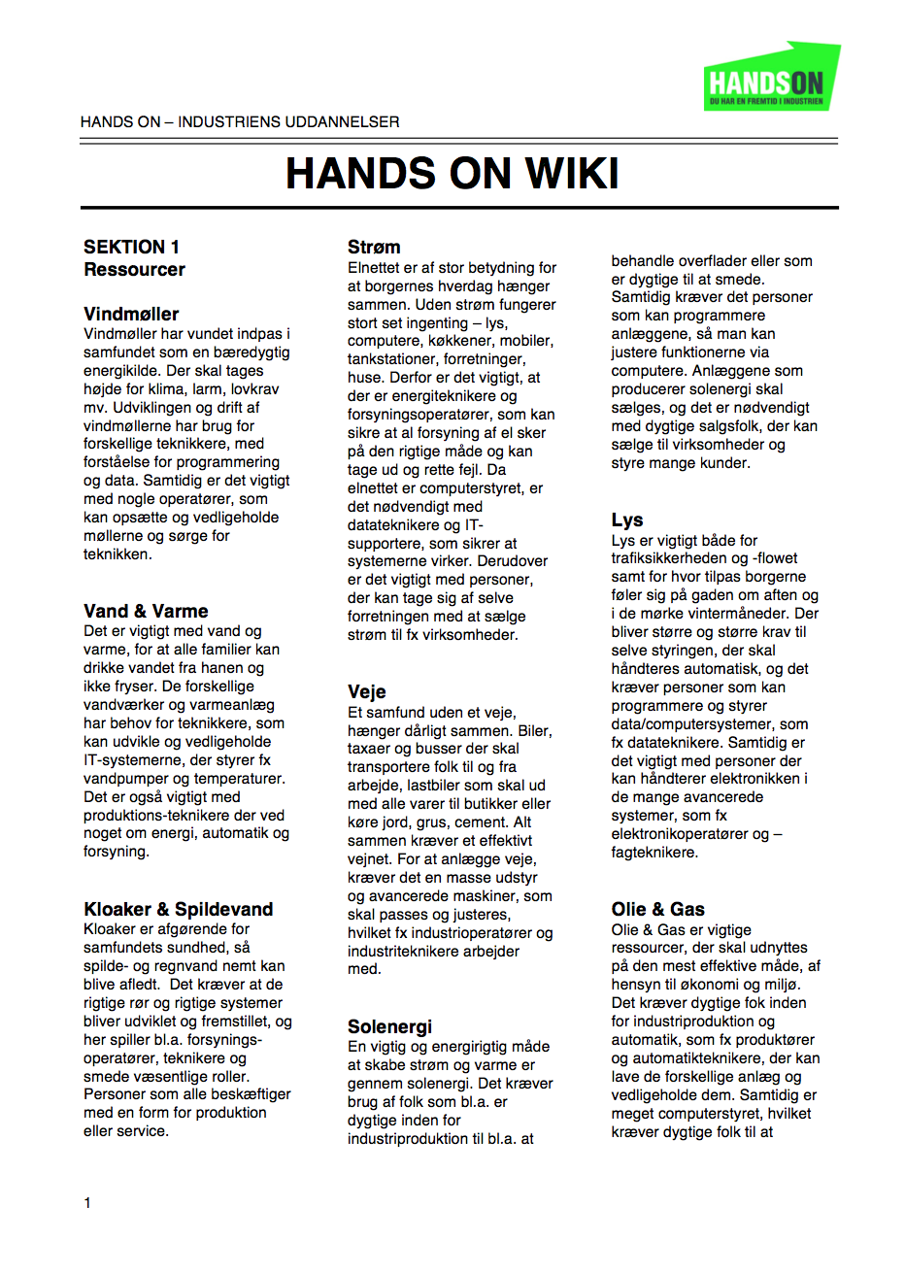
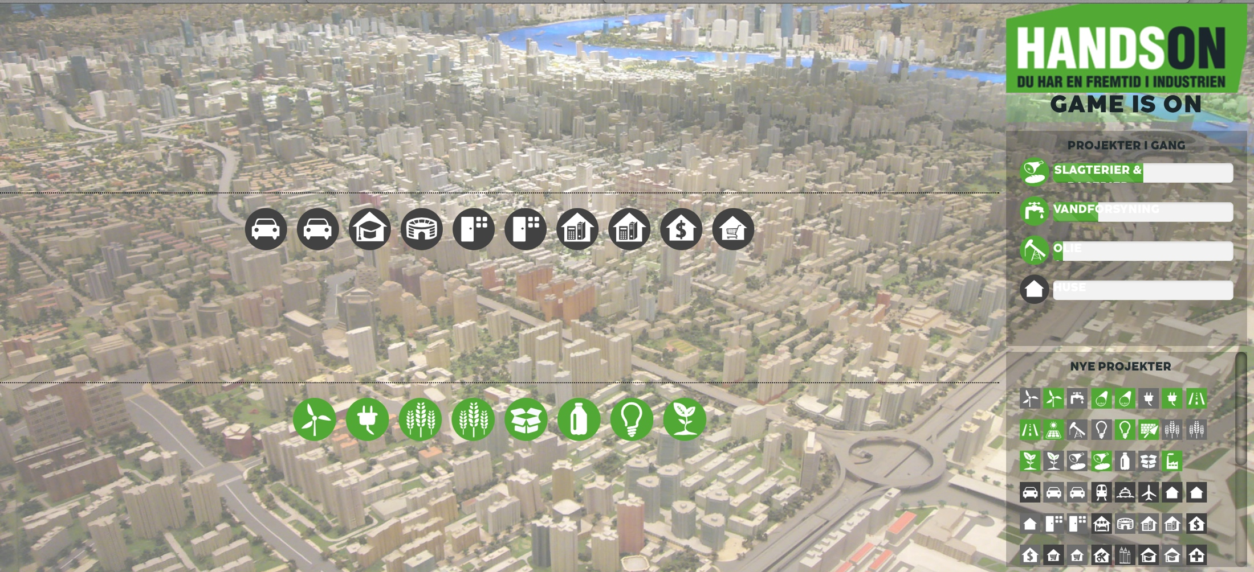
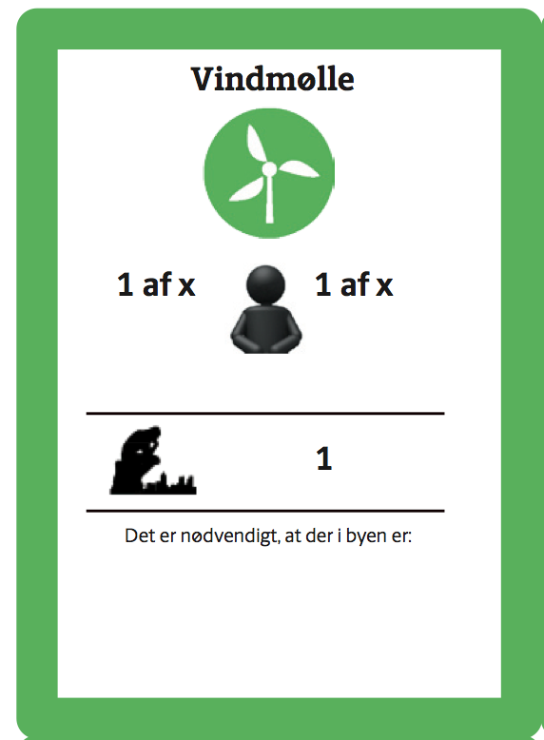
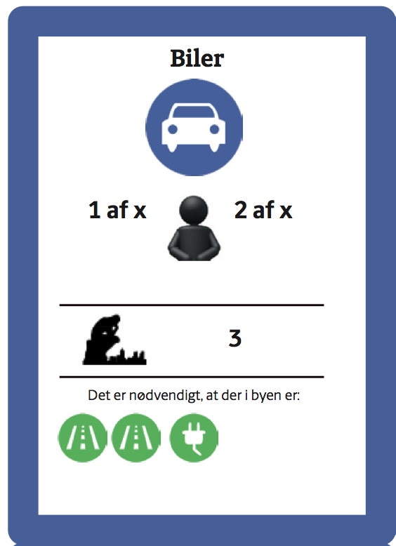
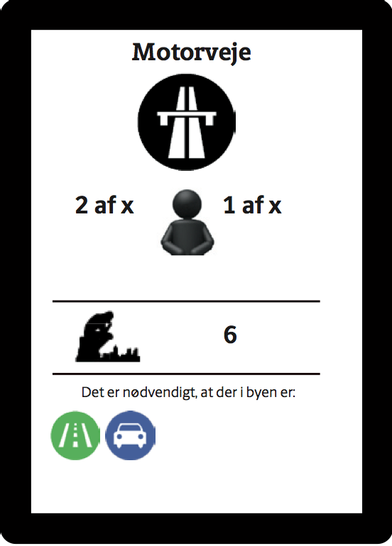

Slide 8
Spillet og virkeligheden
Uden industrien og industriens job, ville samfundet ikke eksistere
En komprimeret udgave af virkeligheden: I skal opbygge samfundet
Et team der skal opbygge et samfund fra bunden
I skal skabe størst mulig samlet værdi på tværs af teams
I skal være det team som skaber størst værdi og anerkendelse
I skal være det team, som får flest point og når det høje level

Slide 9
Spillets regler
Jeres profiler (industriens job) er de ingredienser, der skal skabe byen
Store og små projekter
Hvert projekt skal godkendes af byens borgmester og kræver omtanke
Realistiske projekter – knap så realistisk byggetid
Der ER brug for alle profiler i spillet – og endnu flere i virkeligheden
Nye projekter kan hele tiden sættes i gang – ingen terning, ingen ture.

Slide 10
Spillepladen
Bliver styret af borgmesteren
Giver overblik over alle projekter (uanset fase)
Brug den og følg med i samfundets udvikling!

Slide 11
Spillepladen

Slide 12
Teamet og rollerne
1 Projektleder – overordnet ansvar (ikke en forælder!)
1 Byggeansvarlig – dialog med borgmesteren (ikke en forælder!)
Øvrige: Projektarbejdere

Slide 13
Teamet og profilerne

Slide 14
Projekterne
Forskellige typer
I kan bygge projekter alene
I kan godt igangsætte flere projekter samtidig
I kan godt bruge andre projekter i samfundet som grundlag for jeres egne

Slide 15
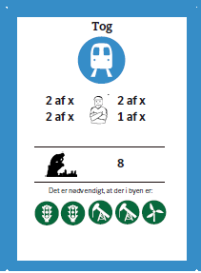
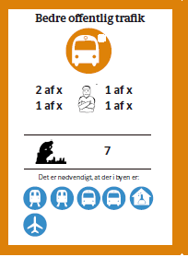
Projekterne

Slide 16
Projekterne

Slide 17
Projekterne

Slide 18
Hands On Wiki

Slide 19
Hands On Wiki
Vejledning til, hvilke profiler, der skal bruges til et projekt
Wiki’en er en grov forenkling, som viser nogle af de involverede profiler
I virkeligheden vil det enkelte projekt være afhængigt af mange underleverandører fra industrien, hvor forskellige profiler og mennesker arbejder
Hent hjælp i Wiki’en, spil med – og få godkendelse fra borgmesteren!

Slide 20
Strategi
Læg en plan for, hvilken type projekter I ønsker at bygge
Fx miljø, teknologi, trafik, mennesker, produktion
Fokusér på at komme op på level 2 og level 3
Gør brug af de projekter andre bygger, så I ikke selv skal bygge dem
Uden personer i industrien, ville jorden være – jord! Der er brug for alle profiler og de bidrager på forskellig vis til at skabe det bedste samfund.

Slide 21
Kan 1 IT profil og 2 produktions profiler bygge en bil?
Notes:
Kan én IT-mand og 2 produktionsfolk virkelig bygge en bil? Nej, det kan de selvfølgelig ikke! Der skal bruges mange personer med IT-baggrund, for at kunne bygge en bil. Der skal bruge mange produktionsfolk, med forskellige profiler og baggrunde. Både på selve bilfabrikken og hos alle underleverandører. Men her i spillet har vi forenklet det hele lidt, for ellers skulle I virkelig have lavet lektier og læst en masse, inden I kom i dag ☺ De forskellige profiler bruges forskellige steder i produktionsprocessen – nogle som underleverandører, nogle på selve fabrikken. I spillet har vi gjort det hele meget mere simpelt, så brug jeres fantasi og spil med. Brug wikien og skynd jer at komme i gang!!

Slide 22
GO!

Slide 23
HANDS ON I VIRKELIGHEDEN

Slide 24
HANDS ON I VIRKELIGHEDEN – OG DE MANGE MULIGHEDER
Justeres efter behov fra Hands On. Men det bør slå på bl.a.:
Spillet viser, hvordan samfundet hænger sammen pga. industrien og de mange mennesker, som arbejder der – på forskellig vis.
Spillet er en komprimering af virkeligheden, men grundlaget er ægte – det du arbejder med i industrien, har stor betydning for dig selv, din familie og dine venner.
Du kan arbejde med din interesse og der er virkelig mange muligheder. Vi vil se nærmere på mulighederne.
Generelt overblik (drag parallel til spil, dagens virksomhed og rundvisning)
Mere information – website, UU-vejledere, nuv. elever
Åbent Hus – opsøg information og få en ide om, hvad det går ud på

Slide 25
TAK FOR I DAG

